Slide 1
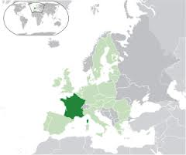

Франція

Slide 2
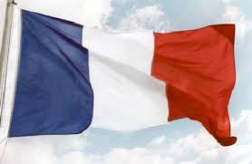
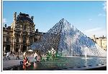
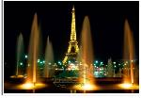
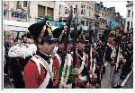
Франція - країна, що подарувала світові стільки прекрасних творів мистецтва, моду й шампанське, коньяк і парфуми. Батьківщина Наполеона й Едіт Піаф, мушкетерів і трубадурів, великих ідей і вишуканої кухні. У Франції людина вперше відірвалася від Землі й полетіла на повітряній кулі, з`явилася перша кінострічка братів Люмьер, піднялися до неба перші готичні собори. Вигляд багатьох міст світу створювався під впливом ідей, що народились в цій великій країні.
Париж - це Лувр, Тріумфальна арка, Єлисейські поля, Марсове поле, Ейфелева вежа, Будинок інвалідів, Трокадеро, Ля Дефанс - суперсучасний район Парижа.

Slide 3
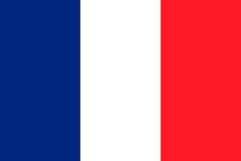
Зміст
Візитка
Символи
Форма правління
Адміністративно територіальний устрій
Історія
Фізико-географічне положення
Економіко-географічне положення
Природні умови та ПРП

Slide 4
Населення:
Загальні дані
Мова
Демографічна ситуація
Рівень урбанізації
Вікова та статева структура
Національний склад
Релігія
Культура
Господарство
Промисловість
Сільське господарство
Транспорт
Зовнішньоекономічні звязки
Регіональний поділ

Slide 5
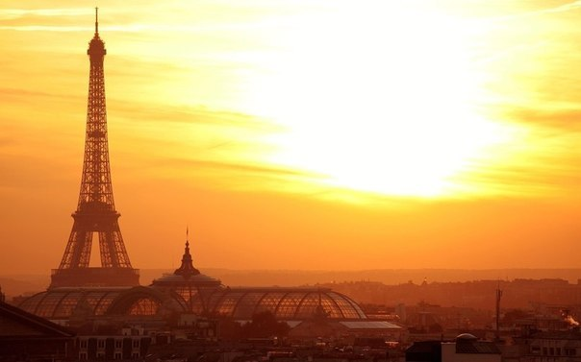
Візитка
Столиця Париж
Найбільше місто Париж
Офіційна мова французька
Державний устрій Президентська республіка
Президент Франсуа Олланд
Прем'єр-міністр Жан-Марк Еро
Населення перепис 2009 р. 65 073 482
Валюта Євро - € (EUR)
Площа 551 695 км²

Slide 6
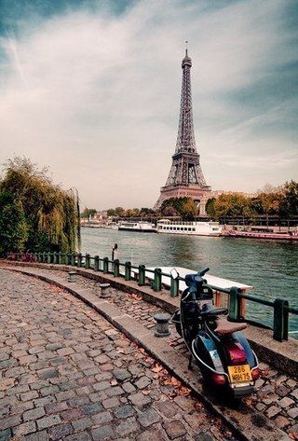


Символи
Державний прапор - синьо-біло-червоний. Білий колір символізує королівську владу, а синій і червоний - кольори кокарди національної гвардії Парижа.
Державний герб - офіційно в країні державний герб не затверджено, проте є емблема Франції, яка стала символом країни після 1953 року.
Девіз: Liberté, Égalité, Fraternité
(Свобода, Рівність, Братерство)
Національне свято — 14 липня — День взяття Бастилії (1789).

Slide 7
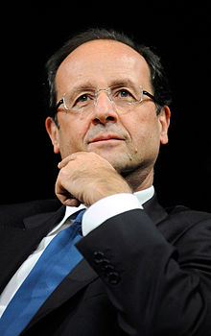
Форма правління
Президентська республіка
Глава держави — президент. Президент Франції обирається загальним прямим голосуванням строком на 5 років (до 2002 року — 7 років). Президент обирається абсолютною більшістю голосів.
На сьогоднішній день Президентом Французької республіки є Франсуа Олланд, обраний 22 квітня і 6 травня 2012 року.

Slide 8
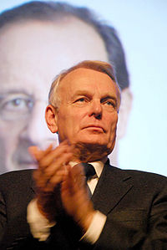

Законодавча влада:
Законодавча влада здійснюється парламентом, який складається з двох палат: Національної асамблеї (нижня палата) і Сенату (верхня палата).
Логотип Національної
Асамблеї Франції
Виконавча влада:
Виконавча влада здійснюється Президентом і Радою Міністрів (урядом). Президент призначає прем'єр-міністра і за його поданням — міністрів. Член парламенту не може бути одночасно членом уряду.
Рада Міністрів (уряд) сформована 14 листопада 2010 року.
Прем'єр-міністр
Франції Жан-Марк Еро

Slide 9
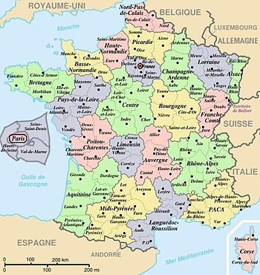
Адміністративно – територіальний
устрій

Slide 10
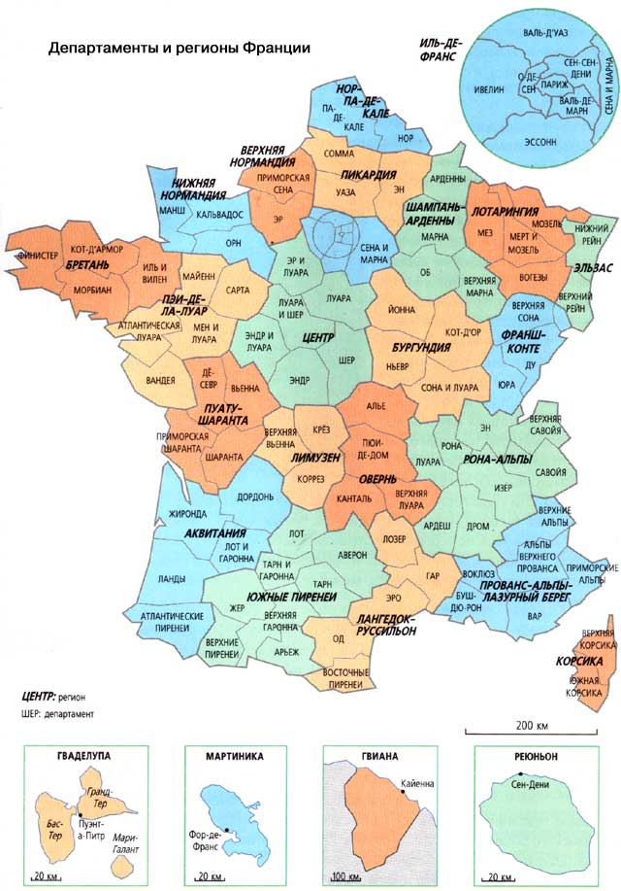
96 департаментів (département), 22 метропольних та 5 заморських регіонів (région), 329 округів (arrondissement), 3883 кантони (canton), 36783 комуни або муніципалітети (commune). Існує також поділ на 37 історичних провінцій.

Slide 11
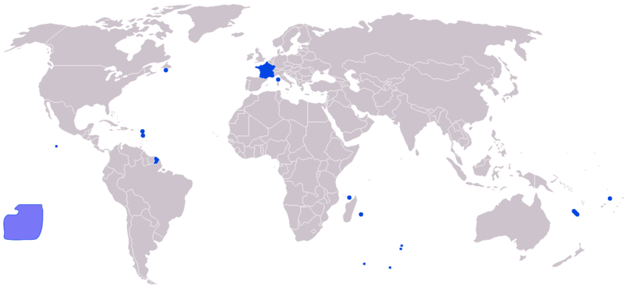
Заморські території
Володіння: в Америці — Гваделупа, Французька Гвіана, Мартиніка, Сен-Бартельмі, Сен-Мартен (Центральна Америка), Сен-П'єр і Мікелон (поблизу південно-східного узбережжя Ньюфаундленду); в Африці — Реюньйон та Майотта (біля південно-східного узбережжя);
5 заморських територій: в Океанії — Нова Каледонія, Французька Полінезія, до складу якої входять острови Товариства, Маркізькі острови, архіпелаг Туамоту, Тубуаї, острови Гамб'є; острови Уолліс і Футуна, розташовані на екваторі, в південно-західній частині Тихого океану між Фіджі і Самоа; Кліппертон. Французькі Південні та Антарктичні території розташовані на півдні Індійського океану. Завдяки цьому Франція є третьою державою світу (після США і Великобританії) за розмірами заморських володінь

Slide 12
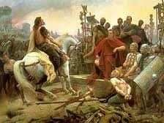
Історія
Франція — європейська держава, історія якої мала величезний вплив на долю Європи. Поява першої людини на території сучасної Франції датується періодом Середнього палеоліту.
Перших мешканців змінили в Кам'яному віці кроманьйонці, які з'явилися приблизно 25000 років тому і в свою чергу були витіснені 16000 років опісля людьми епохи неоліту.
Середньовіччя
Середні віки ознаменувалися нескінченними битвами за владу між франкськими династіями.
У XI ст. настав час відродження і процвітання наук, незважаючи на триваючі війни з Англією. У цей же час країна втягнута в Хрестові походи — священну війну, яку вела Церква з нехристиянськими народами Сходу.
Назва «Франція» згадується з ХІ ст. Вона походить від латинського Regnum Francorum — «Королівство Франків».
Початок XV ст. — кінець Капетіанської династії. Франція продовжує Столітню війну (1337–1453 рр.) проти Англії. Національний дух військ значно підняла 17-річна дівчина, Жанна д'Арк, яка в 1429 році об'єднала французькі війська для захисту Орлеана. Її було схоплено, передано в руки англійців та засуджено. Загинула вона на багатті у місті Руан за єресь.

Slide 13
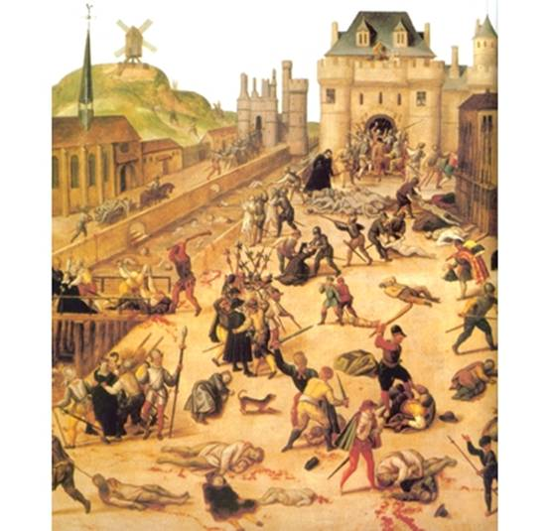
Варфоломієвська
ніч

Slide 14
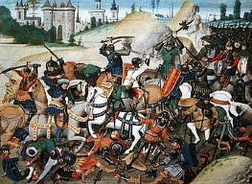
У 1572 році, в Парижі, під час різні на Карнавалі у Варфоломіївську Ніч було вбито близько 3000 гугенотів. Пізніше гугенотам були гарантовані релігійні, цивільні і політичні права.
1789 рік. 14 липня паризька чернь штурмувала Бастилію — символ деспотизму. Революцією керували помірковано налаштовані лідери, але згодом до влади прийшли радикальні якобінці на чолі з Робесп'єром, Дантоном і Маратом. У 1792 році вони заснували першу Республіку, фактично здійснюючи диктаторський контроль над країною. Настав час Влади Терору (1793-94 рр.), коли були введені масові страти і закриті церкви.
Революція обернулася проти своїх лідерів, страчених на гільйотині. З глибин цього хаосу з'явився Наполеон Бонапарт. Прославившись завдяки ряду блискучих перемог за кордоном, Наполеон привласнив собі найвищу владу в 1799 році.
Почалася нескінченна серія воєн, внаслідок яких Франція домоглася контролю над значною частиною Європи. Закінчилося все катастрофічною кампанією проти Росії у 1812 році, яка призвела до повалення Бонапарта і висилки його на крихітний середземноморський острів Ельба, де він у 1821 році помер. Наполеона поважають у Франції як національного героя. Він опублікував Цивільний Кодекс Законів (Закон Наполеона), який покладено в основу системи законів сучасної Франції.
Новий і новітній часи

Slide 15
Третя Республіка (1870) створила державу з республіканськими традиціями.
Перша світова війна — понад мільйон солдатів убитими, падіння рівня промислового виробництва. Друга світова війна. Під час війни Франція була окупована німецькими військами і не чинила опір. 6 червня 1944 союзницькі війська висадилися на берегах Нормандії і незабаром звільнили Париж.
У 1946 р. встановлена четверта (IV) республіка, яка зіткнулася з проблемами деколонізації (війна в Індокитаї, хвилювання в Тунісі, Марокко та Алжирі). Нині у Франції п'ята (V) республіка, встановлена в 1958 р. генералом де Голлем.
Після смерті Франсуа Міттерана (він помер у січні 1996 року), Президентом країни став Жак Ширак. Рішення президента про проведення ядерних випробувань на Полінезійському острові Муруроа та сусідньому атолі було визнане у самій Франції і за кордоном як образливе і незаконне.

Slide 16
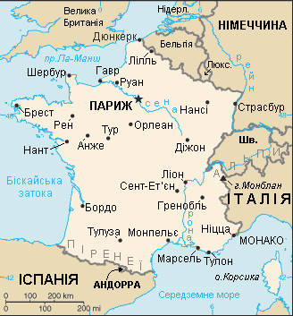
Фізико-географічне
положення
Франція займає західну частину Європейського материка. Завдяки своєму географічному та геополітичному розташуванню Францію нерідко називають «центральною країною Західної Європи». Франція має одночасний вихід до Атлантичного океану, Середземного моря і через Ла-Манш у Північне море та контролює головні гірські системи Західної Європи, межує з Андоррою, Бельгією, Люксембургом, Німеччиною, Швейцарією, Італією та Іспанією. За формою її територія вписується в шестикутник (французи так і називають свою країну— шестикутник).
У Франції представлені три різних типи рельєфу — високі гори, древнє плато і рівнини. Західні і північні райони Франції — рівнини і низькогір'я. В центрі і на сході — середньовисотні гори. На південному заході — Піренеї. На південному сході — Альпи (найвища вершина Франції та Західної Європи — г. Монблан, 4807 м). Інші великі гірські системи окрім цих — Центральний Французький масив, Юра, Вогези та Севенни.
Великі ріки — Сена (найдовша річка країни, 1012 км), Рона, Луара, Гаронна, Рейн (вздовж кордону з Німеччиною).

Slide 17
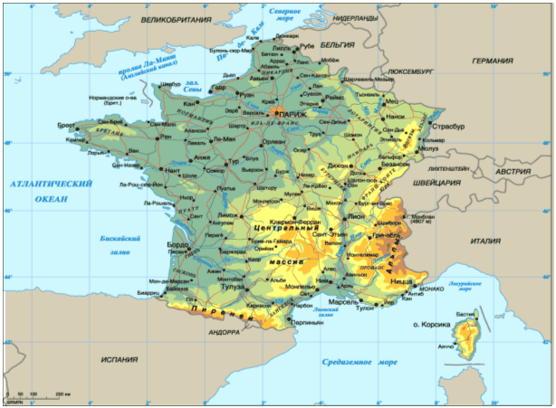

Slide 18
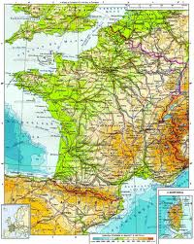
ЕГП
Країни-сусіди
2. Вихід до моря

Slide 19



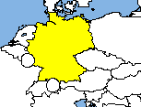
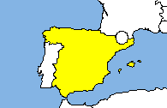

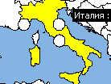
Країни-сусіди:
Андорра
Бельгія
Люксембург
Німеччина
Швейцарія
Італія
Іспанія

Slide 20
Вихід до моря:
Франція має одночасний
вихід до Атлантичного океану,
Середземного моря і через
Ла-Манш у Північне море

Slide 21
Природні умови
та ПРП
Опис природи
Оцінка ПРП

Slide 22
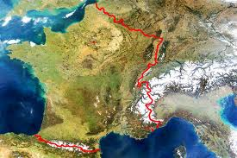
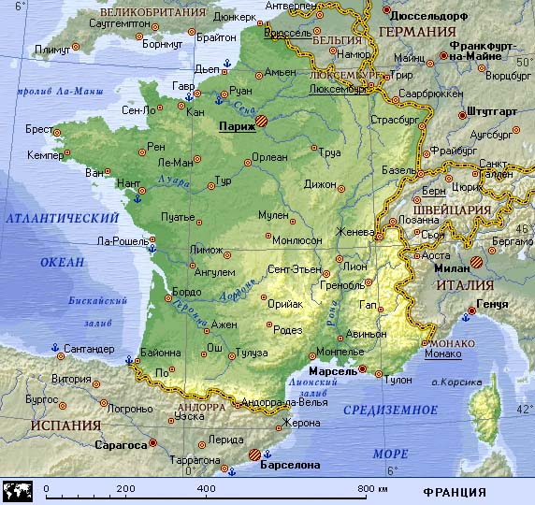
Тектоніка і рельєф. Велика частина території Франції належить до області герцинської складчастості.
Сучасна структура епігерцинської платформи складається з древніх масивів, складених складчастими комплексами верхнього докембрію, і палеозою.
Південна, Південно-Західна і Південно-Східна Франція належать до області альпійської складчастості
У Франції представлені три різних типи рельєфу - гори, плато і рівнини. Особливості будови поверхні країни є такими, що наявність кількох піднесених територій не є перешкодою для зв'язків між рівнинами. Піренеї, Альпи і Юра - гори альпійської системи. Центральний масив, Арморіканскій масив, Вогези і Арденни - зруйновані залишки древніх герцинських гір. Паризький басейн (Північно-Французька низовина), Гароннськой низовина (Аквітанський басейн) і грабен Рони і Сони - рівнини з малими амплітудами висот.

Slide 23
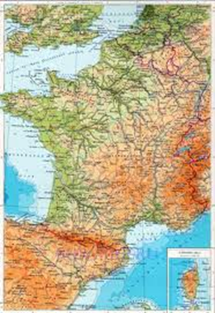
Широкий морський фасад, переважання рівнин (2/3 площі країни) і невисоких масивів, розташування потужних гірських систем на околицях країни і невисокі перевали роблять територію Франції зручною для розвитку внутрішніх і зовнішніх шляхів сполучення.
Поєднання помірних температур з достатньою кількістю опадів сприятливо для розвитку сільського господарства
Грунти Франції родючі - бурі лісові, перегній-но-карбонатні, в цілому сприятливі для сільськогосподарського використання.
Надра Франції в цілому містять значні запаси мінеральної сировини. Великі родовища залізної руди, вугілля, калійних і кам'яних солей розташовані в Ельзасі, Лотарингії. Родовища бокситів, газу, нафти - на півдні Франції, поклади урану - на Центральному Масиві, в Бретані. Проте Франція залежить від імпорту руд багатьох кольорових металів, нафти, газу.
Ліси займають 27% площі Франції. Це третє місце серед країн ЄС, після Швеції та Фінляндії. Французькі лісу дають 55 млн. м3 щорічно деревини. Охоронювані території займають 7% площі країни.

Slide 24
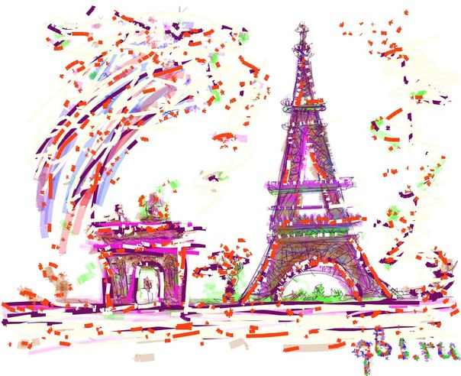
Франція - країна туризму. Вона володіє різноманітними рекреаційними ресурсами. Щорічно її відвідують більше 50,6 млн. туристів. Країна має від туризму великі валютні надходження - 19,7 млрд. дол США в рік.

Slide 25
Населення

Slide 26
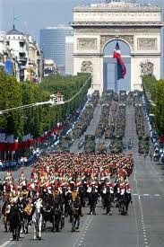
Населення Франції налічує близько 65 млн чол. На території континентальної Франції проживає 60 876 136 осіб. За чисельністю населення Франція займає 20-е місце серед 192 держав - членів ООН.
Щільність населення у Франції 108 осіб на 1 км². За цим показником Франція посідає 14-е місце серед країн Євросоюзу. Однак, так як майже дві третини території Франції зайняті лугами, горами і лісами, на решті території щільність досягає 289 осіб на 1 км².

Slide 27
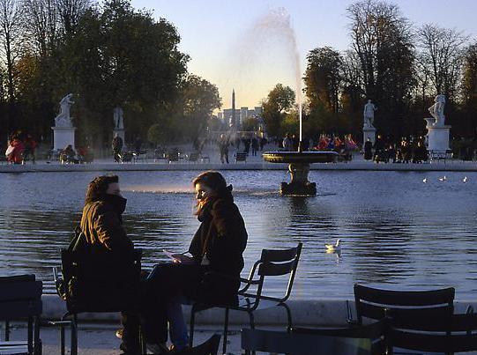
Офіційною мовою Французької Республіки є французька (відповідно до статті 2 французької конституції), і уряд зобов'язаний за законом використовувати переважно французьку мову. Крім того, уряд вимагає, щоб комерційні оголошення та реклама були доступні французькою мовою (хоча не забороняє використання поряд з ним і інших мов), однак не вимагає використання французької мови в некомерційних публікаціях.

Slide 28
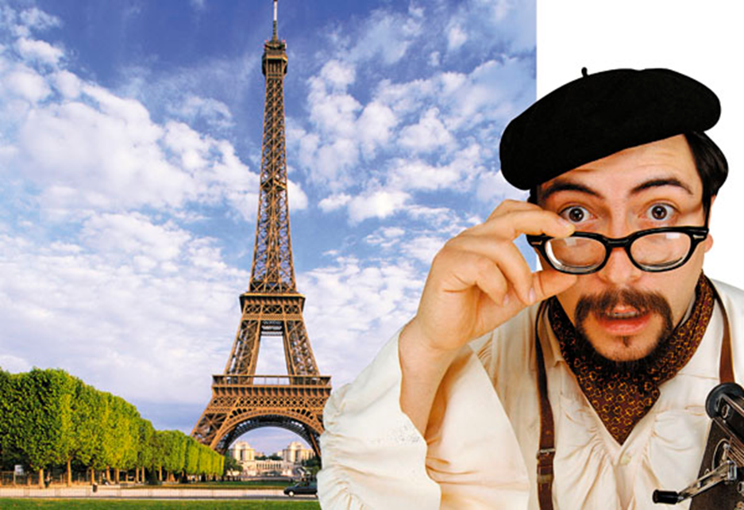
Демографічна ситуація
Демографічні показники населення Франції однотипні з іншими розвиненими країнами. Відтворення населення у Франції характеризується дуже поганою демографічною ситуацією. Специфічним є те, що низький природний приріст унаслідок парцеляризації сільського господарства став реальністю тут ще в XIX ст. Певний час відбувалось природне скорочення населення, однак ця тенденція була сповільнена за рахунок інтенсивної демографічної політики, спрямованої на заохочення народжуваності, а також завдяки імміграції до країни.

Slide 29
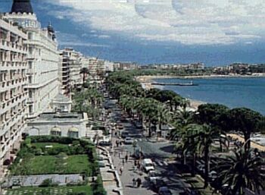
Урбанізація
На розміщення населення у Франції найбільший вплив надає урбанізація, рівень якої тут дуже високий - 78% французів проживають у містах. Характерна риса урбанізації Франції - дуже висока концентрація населення у великих містах і міських агломераціях: Великий Париж - 8,5 млн. чоловік, майже 20% населення країни; Ліон, Марсель - понад 1 млн. чоловік, Тулуза, Ніцца, Страсбург, Нант, Бордо, Сент-Етьєн. Однак в останні 2 - 3 десятиліття зростання найбільших міст сповільнився або навіть припинився.

Slide 30
З центральних частин міст населення стало мігрувати до передмість, міста - супутники. Це явище отримало назву субурбанізації. За чисельністю переважають малі і середні міста, а в сільській місцевості — хутори і невеликі села. Такий тип розселення спричиняє маятникові міграції.
Так, 80 % працюючих на автомобільному заводі компанії «Пежо» в маленькому містечку Сошо проживають у навколишніх поселеннях. Така ж картина на металургійному комбінаті в Дюнкерку. Міста Франції, як правило, старовинні і багаті на історичні та архітектурні пам'ятки. Основний їх каркас виник Ще за часів Стародавнього Риму.

Slide 31


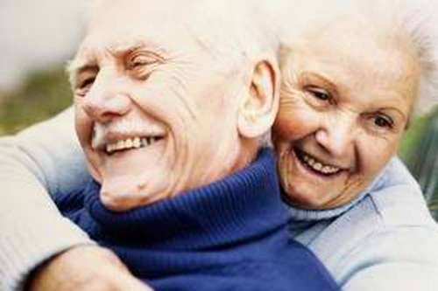
Статево-вікова
структура населення
0-14 років: 18,6% (чоловіче населення 6,125,629 чол.; Жіноче населення 5,838,925 чол.);
15-64 років: 65% (чоловіче населення 20,963,124 чол.; Жіноче населення 20,929,280 чол.);
65 років і старше: 16,4% (чоловіче населення 4,403,248.; Жіноче населення 6,155,767 чол.) Все населення - 39,4 року;
  Чоловіки - 38 років;
  Жінки - 40,9 років (2008 р.)
Співвідношення кількості чоловіків і жінок: все населення - 0.956 (2007 р.)

Slide 32
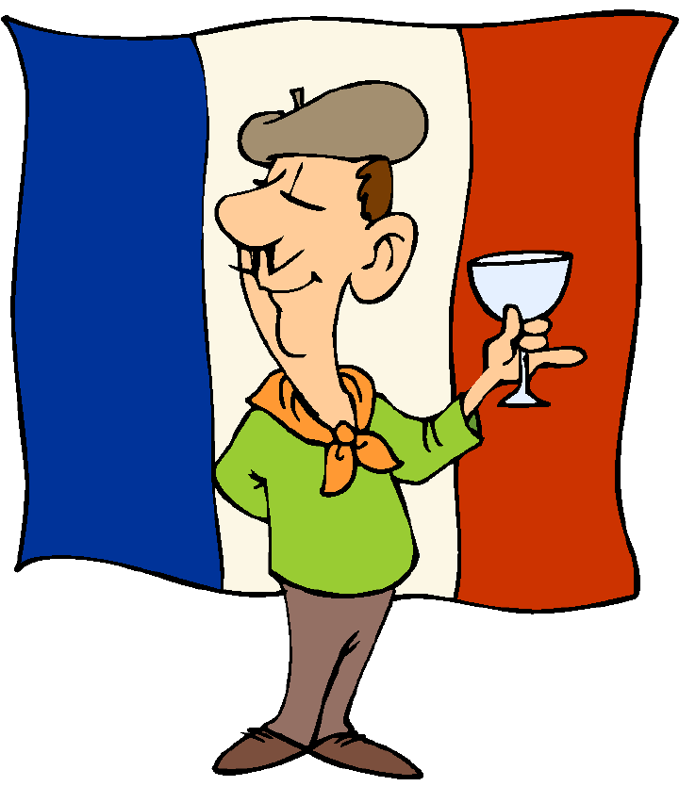
Понад 85 % населення — французи - нащадки кельтських племен (галлів), які були завойовані і романізовані Стародавнім Римом. Крім власне французів, на окраїнах невеликими групами живуть корсиканці, каталонці, баски, бретонці, фламандці, ельзасці, які є місцевими етнічними групами або за своїм походженням і мовою близькі до сусідніх народів.

Slide 33
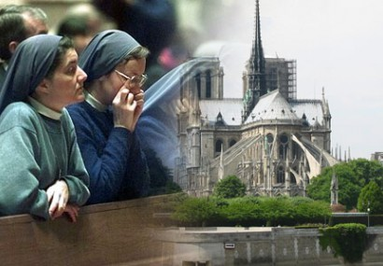
Релігія
Згідно з опитуванням, проведеним у січні 2007 року, 51% французів вважають себе католиками, 31% визначають себе як агностики чи атеїсти, 10% заявили, що належать до інших релігійних течій чи не мають думки з цього приводу, 4% - мусульмани, 3% - протестанти, 1% - іудеї. За даними Le Monde, у Франції 5 мільйонів чоловік симпатизує буддизму, але практикують цю релігію близько 600 000 чоловік, з них 65% - дзен-буддизм. За деякими даними, нараховується біля 400 тис. православних.

Slide 34
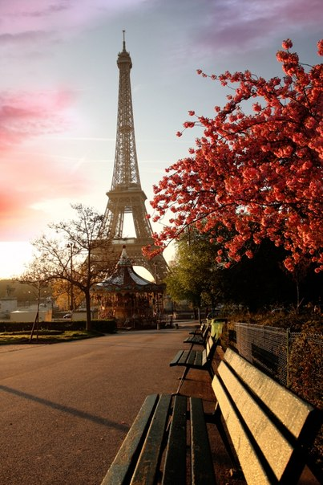
Культура
У Франції зосереджена величезна кількість визначних пам'яток , практично кожне місто, а іноді і невеликі села, є сьогодення музеєм історії і культури.
Париж по праву вважається одним з красивих міст миру. Такої кількості прекрасних палаців, музеїв, пам'ятників немає, напевно, більше ні в одному іншому місті. Це місто зберегло і прикмети далекого минулого, і романтизм новітнього часу. Тут є все для театралів, меломанів, цінителів живопиши, для гурманів, любителів всіляких розваг і ділових людей.

Slide 35
Тріумфальна арка - арка, побудована Наполеоном I на честь своєї могутньої армії.

Slide 36
Собор Паризької Богоматері - собор, будівництво якого продовжувалося 185 років. Здійснений по своїх архітектурних пропорціях, собор є перлиною готичної архітектури.

Slide 37
Версаль - колишня резиденція французьких королів - символ сили королівства Франції .

Slide 38
Лувр - один із старих, а також найбільш багатих музеїв миру. З моменту своєї споруди Лувр був спочатку фортецею, в'язницею, пізніше став резиденцією французьких королів, потім академією, і, нарешті, став музеєм в 1793 році. У каталозі Лувру близько 400 тисяч експонатів (у їх числі "Джоконда" Леонардо да Вінчі і прославлена Венера Мілосськая).

Slide 39
Паризька Опера-гарнье - побудована в 1875 році, вона є найбільшим театром опери в світі.

Slide 40
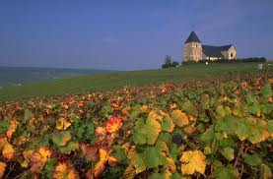
Загальна характеристика
господарства
Після другої світової війни в економіці Франції сталися великі зміни значною мірою завдяки цілеспрямованій державній політиці.

Slide 41
У 60—70-х роках за темпами економічного розвитку Францію випереджала тільки Японія. Господарство було модернізоване на новій технічній основі, його структура стала сучасною, а конкурентоспроможність високою. У Західній Європі промисловість Франції поступається лише німецькій. Франція є піонером у розвитку швидкісних транспортних систем.

Slide 42
В економіці Франції держава відіграє більшу роль, ніж в інших розвинених країнах. Під її контролем перебувають банки і страхові компанії, енергетика (вугільна, газова і електроенергетична галузі), залізничний транспорт, великі підприємства, наукові дослідження в атомній та аерокосмічній промисловості. Держава визначає пріоритетні напрямки і планує їх розвиток.

Slide 43
Країна є великим експортером як промислової, так і сільськогосподарської продукції. Процвітає туристичний бізнес. У зовнішньоекономічних стосунках головними партнерами Франції завжди були країни Західної Європи. Зараз 3/5 її торгового обігу припадає на країни ЄС. Серед інших значна частка Швейцарії, США, Японії та Алжиру. Найбільшим торговим партнером Франції є Німеччина. Частка Франції в зовнішньому торговому обігу України в 1995 р. становила 0,5%.

Slide 44
У Франції розвинені всі галузі господарства. Частка зайнятих у сільському господарстві і рибальстві становить 6% і вони створюють 4% ВНП, у промисловості й будівництві, відповідно, 28% і 28%, у нематеріальних галузях — 66% і 68%.

Slide 45
Промисловість

Slide 46
Франція - економічно високорозвинена країна. Широкий розвиток отримали такі прогресивні галузі промисловості, як нафтопереробна, хімічна, машинобудівна, електротехнічна та електронна, виробництво будівельних матеріалів.
Ряд галузей завоювали міжнародне визнання: ядерна енергетика, інформатика, ракетобудування.
Головними промисловими районами Франції традиційно були Париж, Північ і Схід. Роль Парижа залишається так само високою, в структурі його промисловості основну роль відіграють нові наукоємні галузі. Північ і Схід з їх вугільно-металургійною і текстильною спеціалізацією, які колись процвітали, зараз стали депресивними районами. Значення їх різко зменшилось. Одночасно швидко зростає роль південних і західних районів.

Slide 47
Машинобудування є провідною галуззю промисловості Франції як стосовно питомої ваги зайнятих (38%), так і за обсягами валової продукції. Загалом підприємства машинобудування розміщені у районі Великого Парижа, Півночі Франції та Ліоні. Домінуючою галуззю машинобудування є його транспортна підгалузь, а особливо автомобільна промисловість. Автомобільна промисловість у Франції відрізняється дуже високим ступенем монополізації.

Slide 48
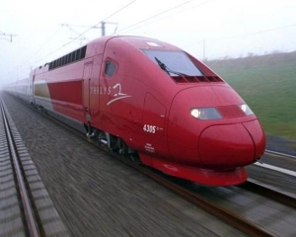
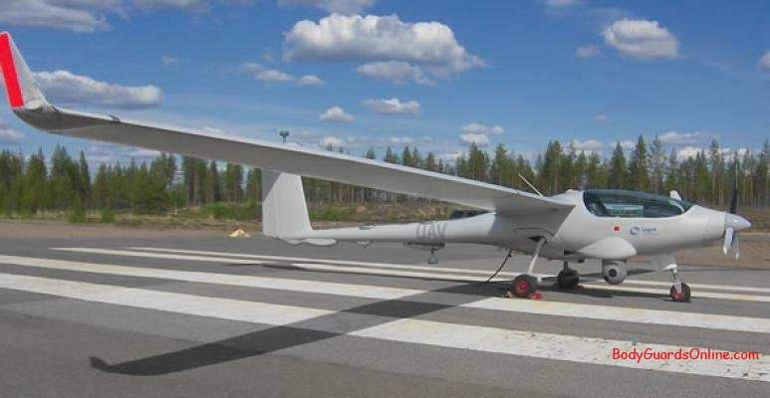
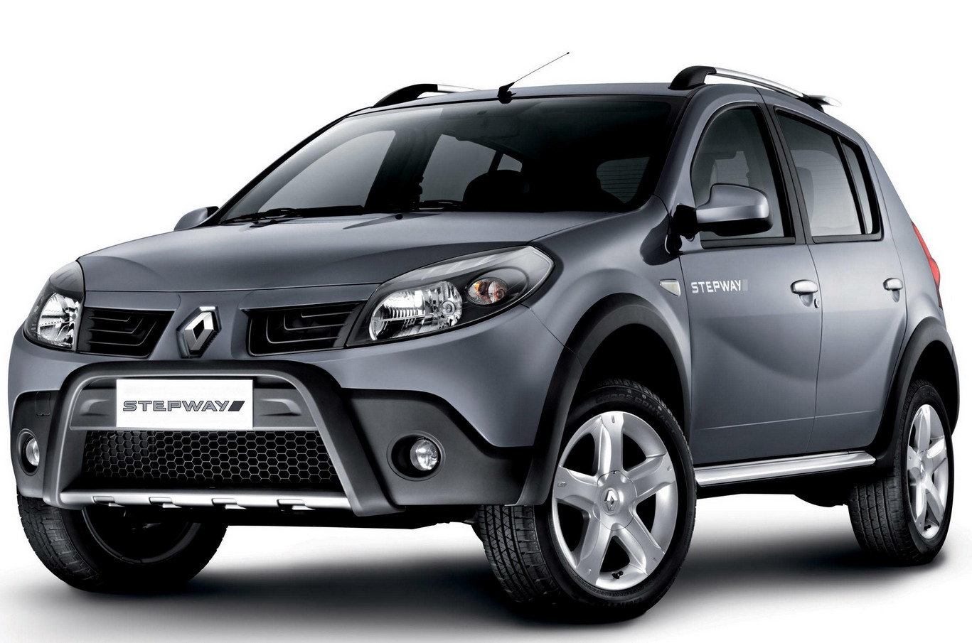
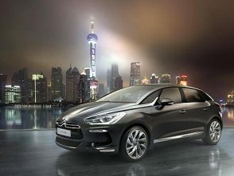

Slide 49
Cільське господарство

Slide 50

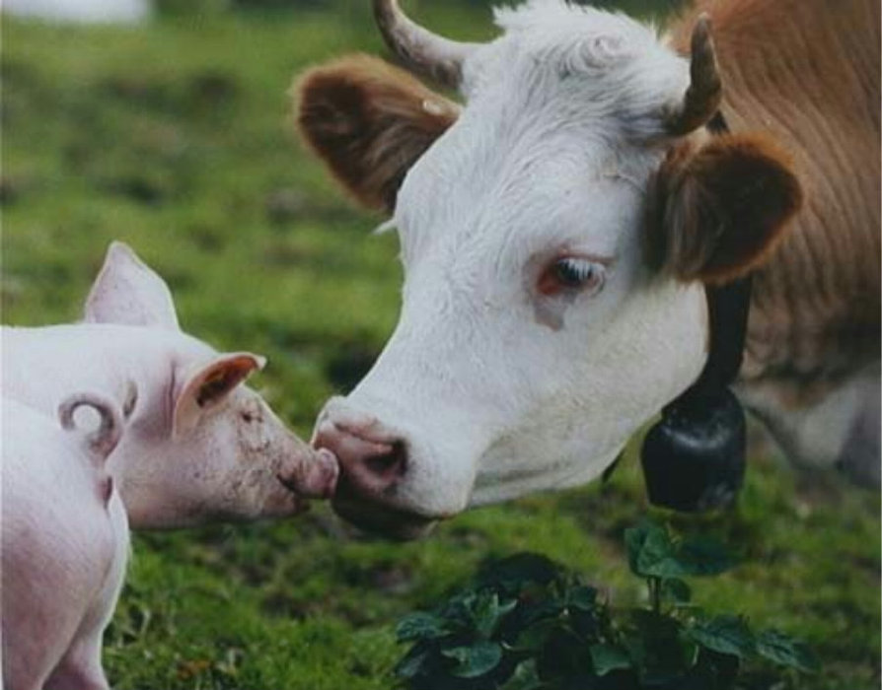
Франція є найбільшим виробником сільськогосподарської продукції в Західній Європі та одним з найбільших її експортерів у світі.
Загальний високий рівень розвитку країни також позитивно позначився на сільськогосподарському виробництві — воно належить до інтенсивних і високопродуктивних.
Франція займає 1-е місце у Західній Європі за виробництвом основних видів продовольства та 2-е - з виробництва м'яса, картоплі та винограду.
Рослинництво
Тваринництво
30%
70%

Slide 51
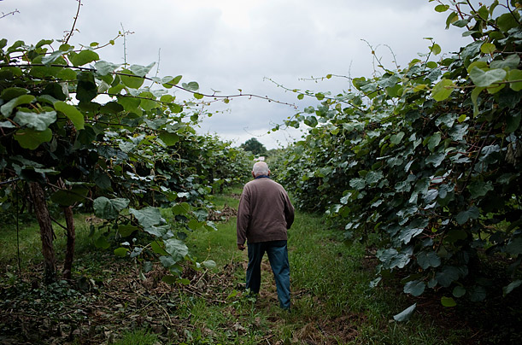
У сільському господарстві працює 1,2 млн чол., середній розмір ферм становить 28 га. В цілому переважають малі та дрібні господарства - до 20 га. В умовах посилення конкуренції з боку інших країн ЄС та країн, що розвиваються, все більшого значення набувають великі господарства, що користуються підтримкою держави (проводиться субсидування фермерів). У виробництві кращі показники характерні для Північної Франції, гірші — для південних районів.

Slide 52
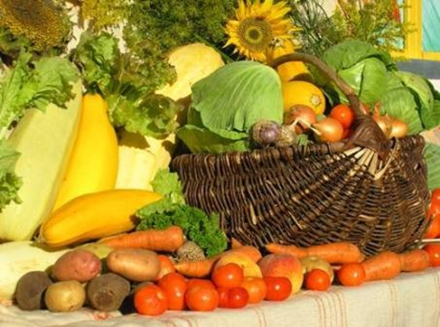
Рослинництво дає 1/3 вартості продукції. Вирощують зернові, картоплю, цукрові буряки, олійні (рапс, соняшник). Щорічні збори зерна досягай 60 млн т, половина йде на експорт (друге місце в світі після США).
Важливу роль відіграє виноградарство. За збором винограду, виробництвом і експортом вина, споживанням його на душу населення Франція займає друге місце в світі, лише трохи поступаючись Італії.
Франція є найбільшим виробником і експортером цукру в Західній Європі. Вирощують різноманітні овочі, фрукти і квіти, в тому числі для виготовлення парфумів, хміль, тютюн. Серед фруктів найпоширеніші яблука, переважна частина врожаю переробляється на сидр. Бретань і Нормандія знамениті своїми яблуневими насадженнями - за збором яблук Франція посідає 1-е місце в Європі. Цитрусових і оливок мало, бо зона субтропіків у Франції, порівняно з Італією та Іспанією, незначна.

Slide 53

Тваринництво дає біля 70% вартості продукції сільського господарства. У структурі тваринництва переважає м'ясо-молочне тваринничтво, свинарство і вівчарство. Основним традиційно є розведення великої рогатої худоби. Спеціалізовані свинарство і птахівництво стали розвиватися порівняно недавно. М'яса виробляють по 110 кг на кожного жителя, дуже значним є також виробництво молока. Французькі сировари виготовляють 400 сортів сиру. М'яса вивозиться мало, хоча останнім часом Франція стала важливим постачальником худоби і птиці на ринки країн ЄС. Як експортер твердих сирів країна посідає високе місце в світі.
Райони розведення великої рогатої худоби можна поділити на дві групи. Перша охоплює низько- і середньовисокі території на сході й півдні — Арденни, Воґези, Юра, Центральний масив і передгір'я Піренеїв, друга — це низинні території, які оточують басейни Сени і Луари з півночі.

Slide 54
Транспорт

Slide 55
Франція має одну з найрозвинутіших транспортних систем у Європі і є піонером у виготовленні й застосуванні надшвидкісних засобів транспорту. На лінії Париж — Ліон завдовжки 425 км уперше в світі почав курсувати поїзд зі швидкістю 270 км/год (зараз уже 400 км/год). Вперше розпочалися тут і рейси пасажирського надзвукового літака «Конкорд».
Центром транспортної системи Франції є Париж. Він зв'язаний водною артерією Сени з морем. Ділянка Сени між Парижем і Гавром завдовжки 374 км має щорічний вантажообіг до 50 млн т.
У Франції експлуатуються 21 млн легкових і понад 3 млн вантажних автомашин. Третина залізниць електрифікована. Великий повітряний і морський флот з'єднує країну з усіма континентами. Авіакомпанія «Ер Франс» — серед провідних у світі. Найтіснішими є зв'язки з розвиненими країнами і колишніми французькими колоніями. Головними портами є Гавр — Руан і Марсель — Фос.
Транспортна система Франції тісно пов'язана з транспортними системами сусідніх країн. Найнапруженішими напрямками є Париж — Брюссель і Париж — Франкфурт.

Slide 56
Зовнішньоекономічна діяльність Франції

Slide 57
Країна є великим експортером як промислової, так і сільськогосподарської продукції. За обсягом експорту й імпорту Франція займає четверте місце у світі після США, Німеччини і Японії.
Процвітає туристичний бізнес. Однією з найважливіших форм економічних зв'язків Франції із зарубіжними країнами є вивіз капіталу у формі інвестицій, обсяг яких на 20% перевищує обсяг зарубіжних інвестувань у французьку економіку. Основними іноземними інвесторами в економіку Франції виступають США та країни ЄС.
Загалом у зовнішньоекономічних стосунках головними партнерами Франції завжди були країни Західної Європи. Зараз 3/5 її торгового обігу припадає на країни ЄС. Серед інших значна частка Швейцарії, США, Японії та Алжиру. Найбільшим торговим партнером Франції є Німеччина.
У структурі експорту домінує продукція хімічної промисловості - 27%, устаткування - 25%, автомобілі - 15%, сільськогосподарські товари і продовольство - до 20%, інші споживчі товари - 15%. У імпорті переважає промислова сировина - до 30%, промислове устаткування - 25%, споживчі товари - біля 17%, продукція транспортного машинобудування, зокрема автомобілі - 10%, паливно-енергетичні ресурси - біля 10%.

Slide 58
Регіональний поділ

Slide 59
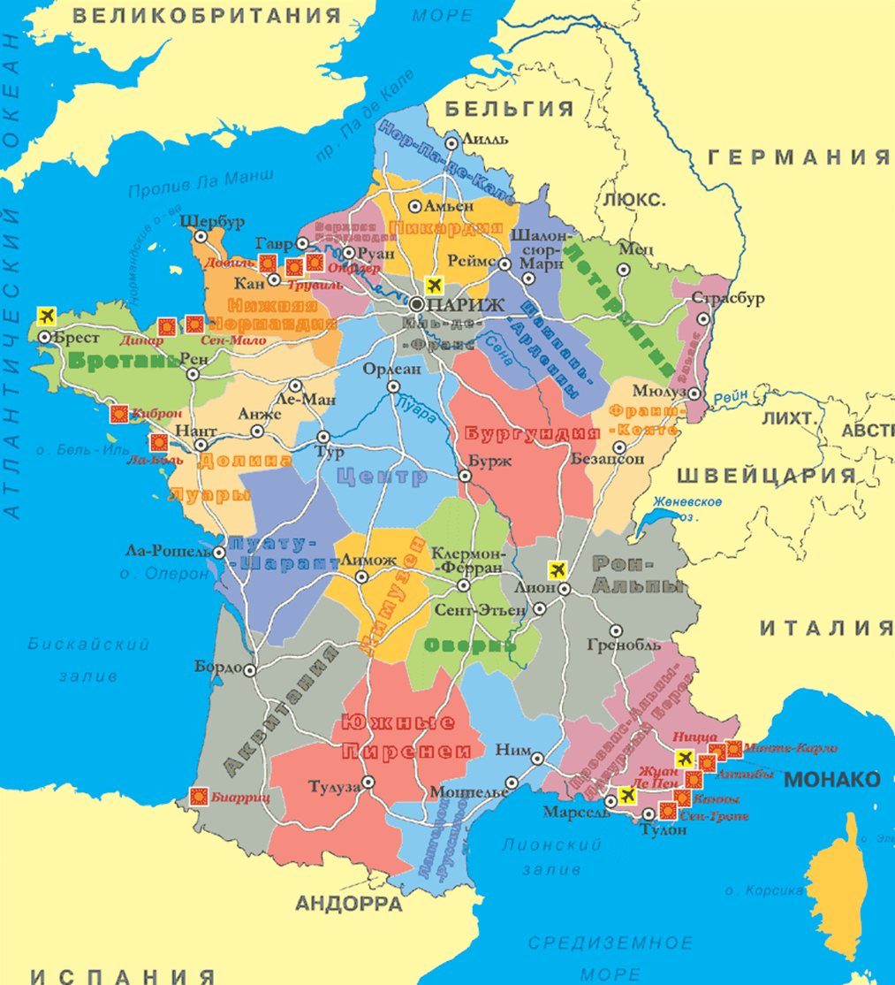


Slide 60
Найбільші міста
Місто Область
населення
2 125 246
МІСТА З НАСЕЛЕННЯМ ПОНАД 50 ТИС. МЕШКАНЦІВ(перепис 1999 р)
1.ПАРИЖ Іль-де-Франс
2.Марсель Прованс - Альпи-Лазурний
берег
798 430
3.Ліон Рона - Альпи
445 452
4.Тулуза Південь - Піренеї
390 350
5.Ніцца Прованс -Альпи- Лазурний берег
342 738

Slide 61
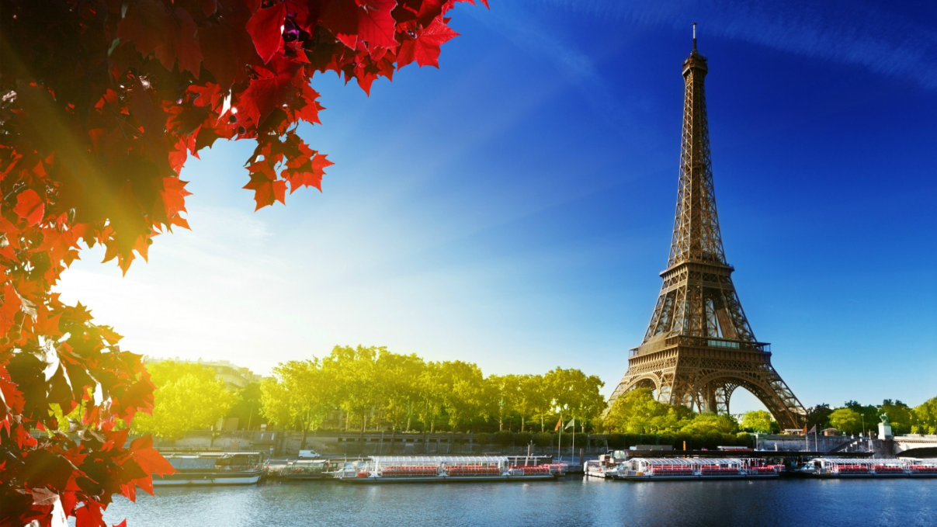
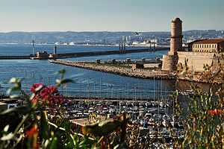
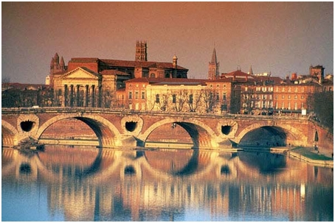
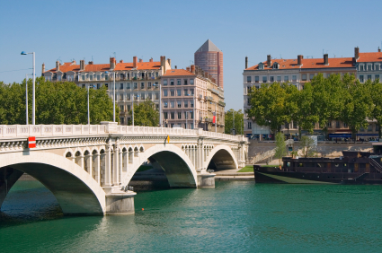
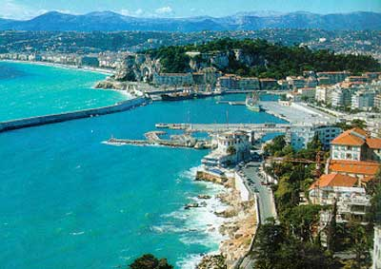

Slide 62
2013 рік
Дружбівська ЗОШ
І-ІІІ ступенів
Виконала: учениця 10 класу
Мацьопа Оксана

